Slide 1
Økonomiplanseminar
1. Juni 2023

Slide 2
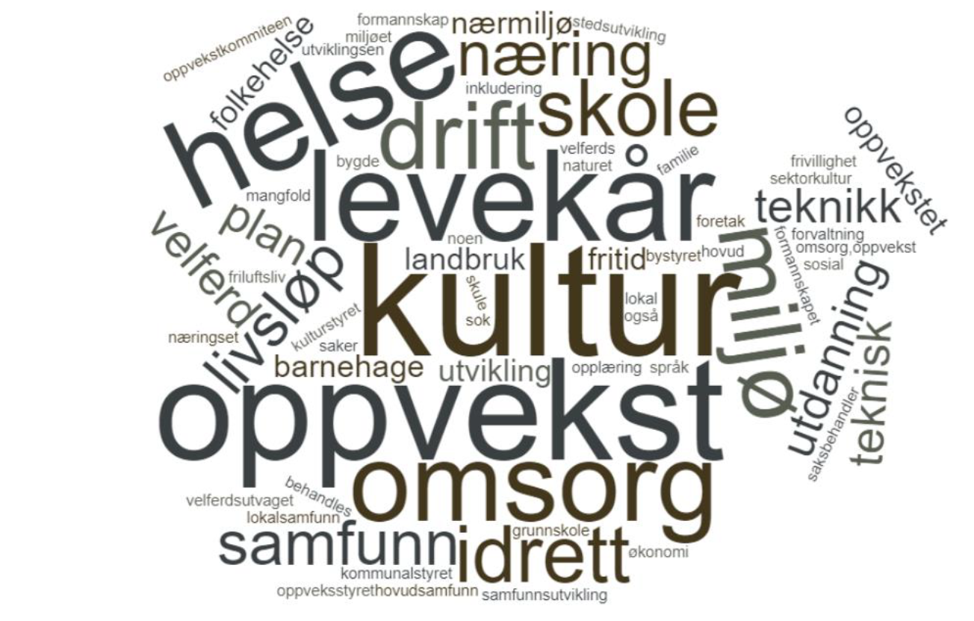
Kultur
Ny Kulturlov av 2007 på høyring no
Kulturloven sendes på høring i dag - regjeringen.no
«Regional plan for kultur 2023-2035: «Kultur bygger samfunn»
230322-regional-plan-for-kultur.pdf (vestlandfylke.no)
Norsk Kulturforum (NOKU) er interesse- og kompetanseorganisasjonen for kultursektoren i kommuner og fylkeskommuner over hele landet. NOKU samlar og deler kunnskap og erfaringar for å styrke den lokale kultursektoren.
Rapport frå Telemarkforkning om kultur og kulturpolitikk
Meld. St. 18 (2020–2021), Oppleve, skape, dele.
Kunst og kultur for, med og av barn og unge.

Slide 3
Regional plan for kultur
Kultur er eit lovpålagt ansvarsområde i både fylkeskommunen og i kommunane. Å styrke kulturen si rolle i Vestland inneber at ein samla kommunesektor set kultur fram som tema i eiga planlegging. Det er naturleg at det er samanheng mellom regionale prioriteringar, slik det kjem til uttrykk i denne planen, og prioriteringane som følger av kommunale planar.
Korleis kan vi sette kultur på dagsorden i kommunen vår?
Samfunnsdelen legg vekt på folkehelse…kultur jobbar med folkehelse og medisinen er KULTUR.
Korleis kan vi bruke den nye regionale kulturplanen for å løfte kulturlivet i kommunen? Kultur bygger samfunn -regional plan for kultur 2023–2035. Ein plan for heile Vestland
Korleis kan vi bruke regional plan for kultur i kommunen sitt arbeid med kulturplanlegging
Korleis planlegge godt for det lokale kulturlivet?

Slide 4
Kultur i Aurland
Bibliotek
Kulturskulen
Fritidsklubb
Kulturarv
Galleri Vinjum
Tilskotsordningar
Den kulturelle spaserstokken
Den kulturelle skulesekken
Arrangement
Frivillige lag og organisasjonar
Ungdomsrådet
Kulturmidlar
Sti og løypeplan
Namnenemnda
Aurlandsmarsjen
Nynorske Litteraturdagar

Slide 5
Oppvekst i dag Endring for i morgon
Mykje er på gang ☺
Implementering av rammeplan i BH frå 2022, rammeplan SFO frå 2022 og læreplan i skulen frå 2020
Programplan - «System for styrka læring» i regi av Sogn regionråd (2022 – 2030)
Notes:
Det er mykje spennande som føregår og mykje godt arbeid vert jobba med.

Slide 6
Oppvekst i dag Endring for i morgon
Mykje er på gang ☺
14 gjeldande lover knytt til oppvekst er endra og som oppvekst må ta omsyn til.
Prosjekt for «førebyggjande plan – barn og unge» er under arbeid (startgropa)
Mål: samla tilbod skal gjevast så nært tenestemottakar som mogleg i kommunen
Notes:
Det er mykje spennande som føregår og mykje godt arbeid vert jobba med.

Slide 7
Oppvekst i dag Endring for i morgon
Mykje er på gang ☺
Omstillingsprosjektet - JA
Omfattande
Pr. i dag utfordrande å sjå kor me endar
Ønskje - gjennomarbeidd og gjennomtenkt
Må til på grunn av personal- og kompetansetilgang
Notes:
Det er mykje spennande som føregår og mykje godt arbeid vert jobba med.

Slide 8
Oppvekst i dag Endring for i morgon
Mangel på arbeidskraft og mangel på kompetanse
Dagleg drift stel tid til lokal kompetanseutvikling
God bygningsmasse. Leikeplasstilhøva har utfordringar
Tidleg innsats og TPO – har utfordringar
Samarbeid på tvers fungerer – men, kan bli betre. Krev tid og møteplassar
Notes:
Husk det positive også. Ny bhg…. 2 nesten fulle barnehager, veldig god skore på undersøking bhg, stabilt, erfarne og dyktig personale, velfungerande innsatsteam, Høg trivsel hjå barn/elevar og tilsette

Slide 9
Oppvekst i dag Endring for i morgon
Endring av samfunnsstruktur – nye behov inn i gammal modell
Treng nye modellar
Fleire yrkesgrupper i oppvekst
Andre typar opplæringsmateriell
Alternativ skulekvardag/Alternativ opplæringsarena
Inkludering = stor kostnadsramme
Notes:
Husk det positive også. Ny bhg…. 2 nesten fulle barnehager, veldig god skore på undersøking bhg, stabilt, erfarne og dyktig personale, velfungerande innsatsteam, Høg trivsel hjå barn/elevar og tilsette

Slide 10
Påverknadsfaktorar i økonomiplan-perioden
Ytre faktorar
Statsbudsjettet
Statlege føringar
Interkommunale samarbeid
Lovendringar
Indre faktorar
Rekruttering
Inntekter (Barnehage og SFO)
Politiske vedtak
Notes:
Maksprisen på bhg er satt ned. Gratis 12-timer SFO for 1. klassingar, gratis 3. barn i bhg. Vedtekter, løpande opptak,

Slide 11
Satsingsområde og økonomiske følgjer
Programplan for System for styrka læring i Sogn 2022 – 2030. Barnehage- og skuleutvikling
Mål: Livsmeistring gjennom styrka tilpassa og inkluderande opplæring for alle
Psykisk og fysisk helse
Tidleg innsats og språkutvikling
Entreprenørskap
Medverknad, vurdering for læring og gjennomføring av skuleløpet

Slide 12
Satsingsområde og økonomiske følgjer
Intern kompetanseutvikling
Oppvekstreform – kompetanseløftet m.m
Utfordringane må løysast med å utvikle gode tiltak lokalt
Må styrke tiltaksområdet. Tidleg inn og hjelp lokalt.
Hjelpa skal bli gitt nærast mogleg familien, og i kommunen.
Samstundes må me i større grad jobbe interkommunalt.
PPT – ein tettare samarbeidspartnar

Slide 13
Satsingsområde og økonomiske følgjer
JA
Fleire tenester skal utførast
Høgare kompetansenivå hjå tilsette = økonomiske følgjer
Meir kvalitet og treffsikkerheit rundt diagnosar
= økonomiske følgjer
Investeringar gjort i oppvekst har kort levetid

Slide 14
REKRUTTERING I FRAMTIDA Tal søkjarar med HVL som førsteprioritet i år og tal studentar inneverande år. (Tala er oversendt frå praksiskoordinator på HVL, Marie Gasman Hermansen)
Studium Sogndal | Tal søkjarar april 2023 (førsteval) | Tal studentar 1. år 2022/23 | Tal studentar 2. år 2022/23 | Tal studentar 3. år 2022/23 | Tal studentar 4. år 2022/23 | Tal studentar 5. år 2022/23
Barnehagelærar | 13 | 20 | 23 | 32 | x | x
GLU 1.-7. trinn | 17 | 16 | 13 | 17 | 16 | 15
GLU 5.-10. trinn | 33 | 26 | 40 | 23 | 34 | 24

Slide 15
Nøkkeltal oppvekst - Telemarksforsking
Høge grunnskulepoeng
Nasjonale prøver - store utslag med få elevar
Tal barn framover usikre – fødslar/tilflytting?
Årsverkbehov skule/barnehage stabilt?

Slide 16
Me gjer oss klare for framtida, men treng: di støtte di anerkjenning og føreseielege rammer

Slide 17
Barnevern
Store endringar på barnevernfeltet siste året
Både gjennom barnevernsreforma, oftest klat oppvekstreforma og ny barnevern lov
Gjennom ny barnevernlov er ansvaret for utsatte barn, unge og deira familiar løfta fram som eit kommunalt ansvar
Barnevernet ser fram til å bli ein meir integrert del av oppvekstfeltet og har store forventningar kring etablering av kommunalområde for oppvekst.
Den viktigaste planen på området er førebyggande plan.
Klar til handsaming i desember

Slide 18
Stab - støtte- og digitalisering - STØDIG
Rigga om etter at Lærdal gjekk ut
Kommet godt inn i nye IKT-samarbeidet
Mange løpande prosjekt og fleire nye på gang
Felles kontaktsenter
Informasjonsikkerheit og personvern
Sak/arkivsystem med stor vekt på e-byggesak
Felles arkivkjerne
Innbyggarportal
Rekrutteringsportal (søkjeportal)
Personalmelding
Valg

